Slide 1

山东寿光
互动展厅设计方案
以“寿光-中国蔬菜之乡”为主题，以互动多媒体方式打造沉浸式展馆体验，突出寿光蔬菜天然、绿色、科技等特色
方案设计：西安悟控智能科技有限公司

Slide 2
展馆整体布局设计
01
ONE
科学布置，引导参观者

Slide 3
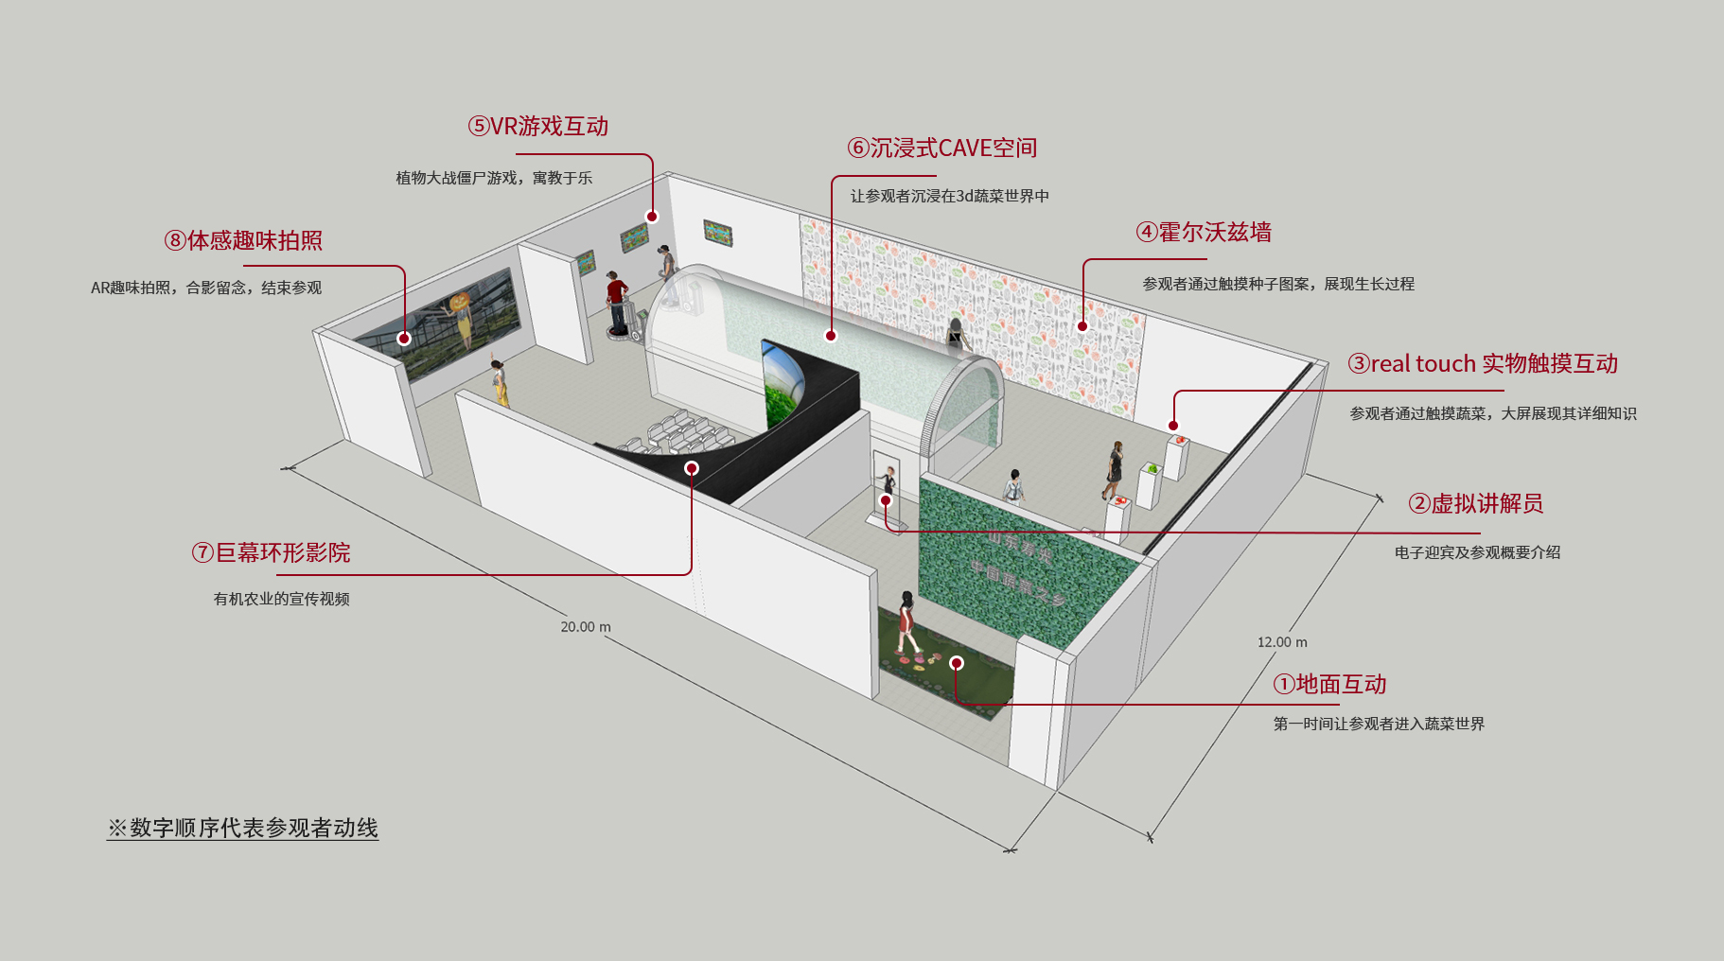

Slide 4
展项位置 | 项目名称 | 方案设计 | 内容配置
①迎宾走廊 | 地面互动 | 寿光蔬菜元素互动 | 雷达+地面屏+定制素材
②虚拟迎宾呈现区 | 虚拟讲解员 | 电子迎宾及参观概要讲解 | 透明屏/虚拟讲解机+定制内容
③蔬菜科普区 | realtouch触摸互动 | 特色蔬菜详细知识讲解 | 拼接屏+悟控触摸互动系统+定制素材
④互动魔法墙 | 霍尔沃兹墙 | 一棵蔬菜的成长历程 | 投影机+定制素材
⑤游戏娱乐区 | VR游戏互动 | 植物大战僵尸 | VR游戏设备+定制游戏
⑥沉浸式体验馆 | 沉浸式CAVE空间 | 3D蔬菜世界 | 沉浸式展厅+触控感应设备+定制素材
⑦180°观影区 | 巨型环幕影院 | 寿光蔬菜主题宣传片 | 180环形屏+定制内容
⑧合影留念区 | 体感隔空趣味拍照 | ar趣味拍照、合影留念 | 大屏+BMS+定制素材

Slide 5
各展项详细说明
02
two
趣味互动，沉浸其中

Slide 6
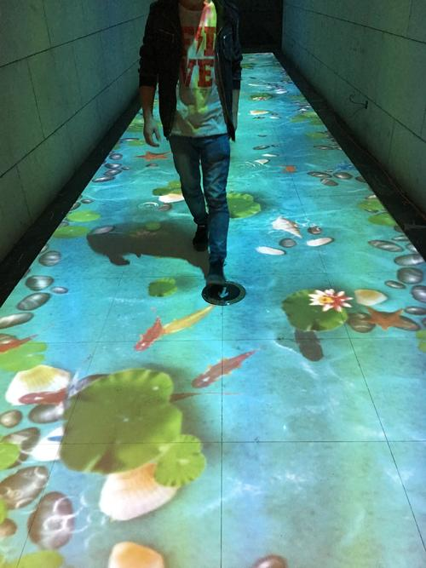
█▌地面互动
(图片仅供参考，素材内容以最终制作为准)
进门走道是地砖屏+雷达地面互动系统，参观者不仅能感受到蔬菜世界的氛围，更能在脚踩过得地方产生一系列意想不到的动画特效

Slide 7
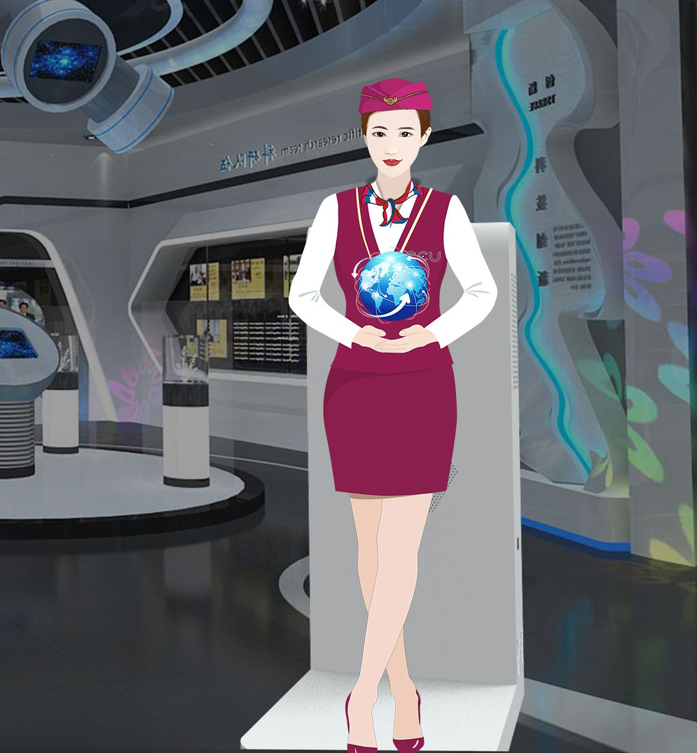
█▌虚拟讲解员
(图片仅供参考，素材内容以最终制作为准)
参观者到迎宾前台设置有虚拟电子讲解员，虚拟讲解员会欢迎到访参观者，并大概介绍展馆参观流程及个各展项布置位置等信息

Slide 8
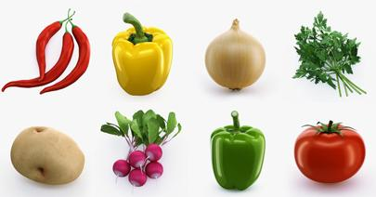
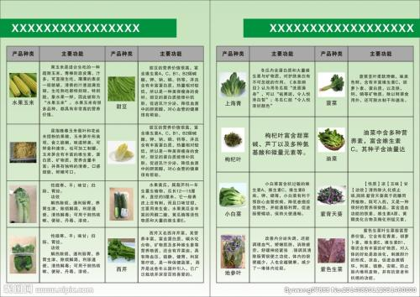
█▌real touch触摸互动
(图片仅供参考，素材内容以最终制作为准)
接下来到realtouch实物触摸展厅，参观者通过触摸站台上摆放的不同蔬菜模型，大屏上会出现这个蔬菜相应的简介/营养成分/生长环境等知识

Slide 9
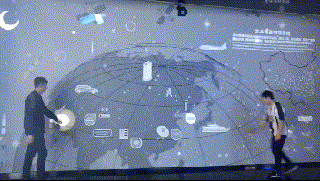
█▌霍尔沃兹墙
(图片仅供参考，素材内容以最终制作为准)
参观者在前往其他展厅的过程中，布置霍尔沃兹墙互动。墙面是各种蔬菜的种子，参观者触摸漫画种子，就会神奇的出现蔬菜生长的过程动画，以及一些阳光、打雷、下雨等特效

Slide 10
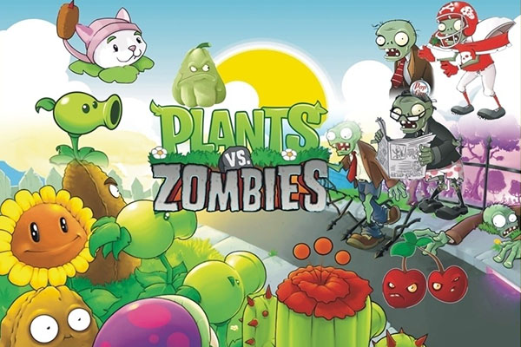
█▌VR游戏互动
(图片仅供参考，素材内容以最终制作为准)
VR游戏展厅是类似植物大战僵尸等游戏，通过模拟怪物攻击各种蔬菜，得到各种蔬菜的营养成分等，吸引小孩，寓教于乐

Slide 11
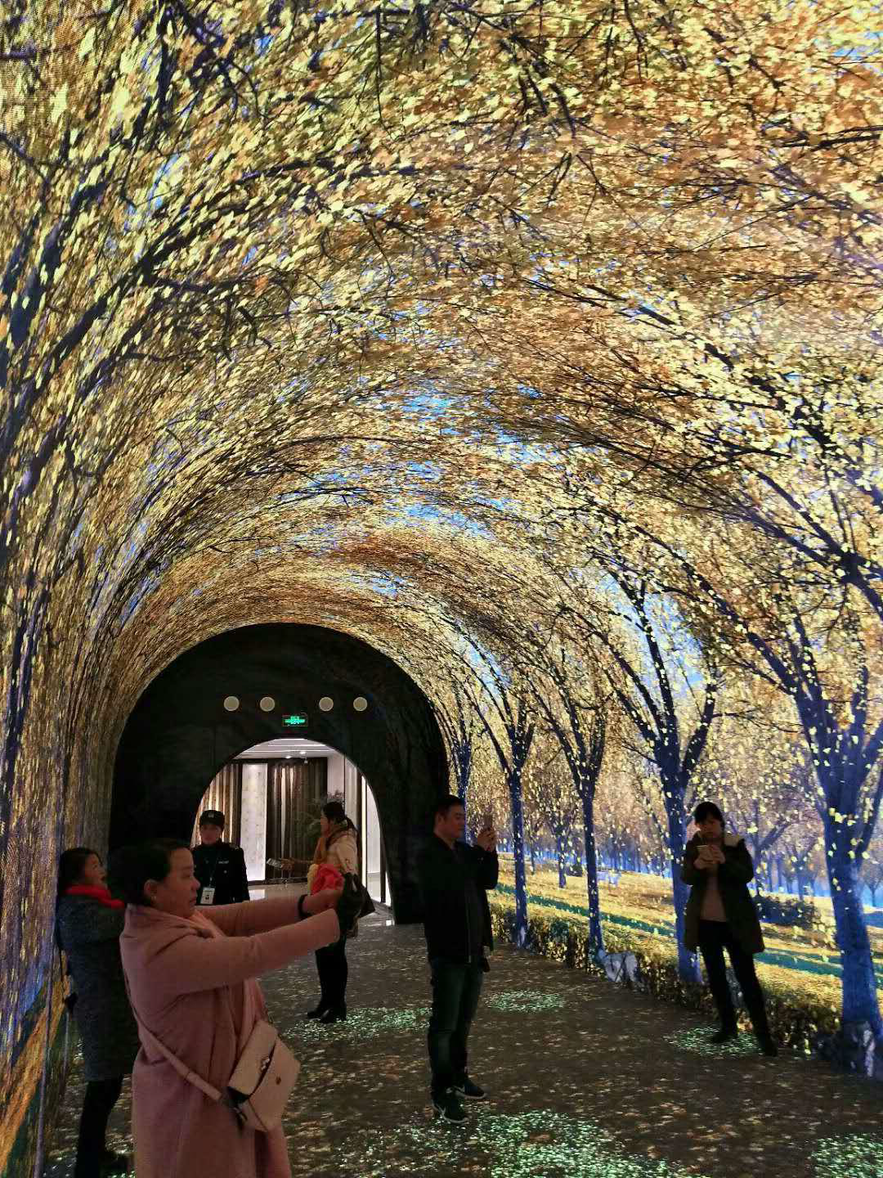
█▌沉浸式CAVE空间
(图片仅供参考，素材内容以最终制作为准)
纯3d制作的蔬菜种植场景，身临其境的感受蔬菜田园风光，而且还能触摸墙面，与各种卡通蔬菜互动

Slide 12
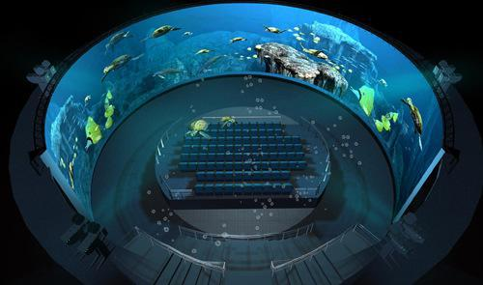
█▌巨幕环型影院
(图片仅供参考，素材内容以最终制作为准)
在180°环幕展厅，参观者观看寿光蔬菜宣传片，全方位展现寿光蔬菜科技、绿色、有机的生产过程

Slide 13
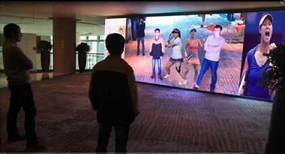
█▌体感趣味拍照
(图片仅供参考，素材内容以最终制作为准)
最后一个展厅是趣味拍照，参观者在大屏前通过手势隔空与大屏内场景合影留念，结束参观

